Slide 1

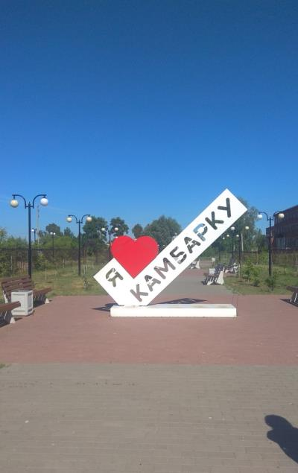
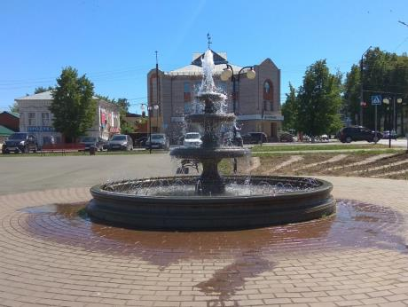
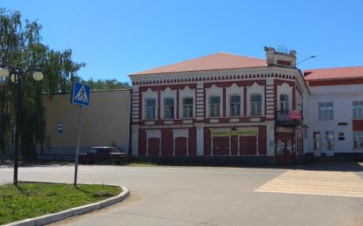
БЮДЖЕТ ДЛЯ ГРАЖДАН
ПРОЕКТ БЮДЖЕТА МУНИЦИПАЛЬНОГО ОБРАЗОВАНИЯ «МУНИЦИПАЛЬНЫЙ ОКРУГ КАМБАРСКИЙ РАЙОН УДМУРТСКОЙ РЕСПУБЛИКИ» НА 2023 ГОД И НА ПЛАНОВЫЙ ПЕРИОД 2024 и 2025 ГОДОВ

Slide 2


2
Приобретение денег требует доблести.
Сохранение денег требует рассудительности.
Трата денег требует искусства.
Бертольд Ауэрбах.

Slide 3
3
Уважаемые жители Камбарского района !
Предлагаем Вашему вниманию издание, в котором кратко и доступно отражены основные положения бюджета муниципального образования «Муниципальный округ Камбарский район Удмуртской Республики» на 2023 год и плановый период 2024 и 2025 годов.
В нашем «Бюджете для граждан» сделано все возможное, чтобы не только экономисты, но и простые жители района могли понять, какие обязательства берет на себя район, на какие цели и в каком объеме планируется направить бюджетные средства.

Slide 4
4
Проект бюджета
муниципального образования «Муниципальный округ Камбарский район Удмуртской Республики» на 2023 год и плановый период 2024 - 2025 годов
Брошюра подготовлена на основе проекта решения Совета депутатов муниципального образования «Муниципальный округ Камбарский район Удмуртской Республики» «О бюджете муниципального образования «Муниципальный округ Камбарский район Удмуртской Республики» на 2023 год и плановый период 2024 - 2025 годов». В издании наглядно и доступно рассказывается о районном бюджете: основах его формирования, основных характеристиках, статьях расходов. Издание рассчитано на широкий круг заинтересованных лиц.
Над брошюрой работали
Управление финансов Администрации муниципального образования «Муниципальный округ Камбарский район Удмуртской Республики»

Slide 5
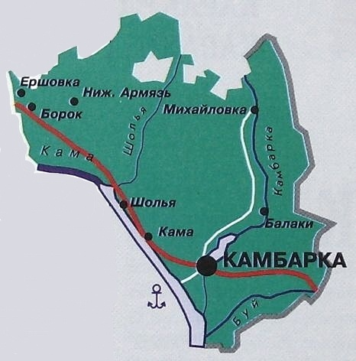
5
Территориально- административное деление Камбарского района
Камбарский район расположен в юго-восточной части Удмуртской Республики. Граничит на севере и западе с Сарапульским районом, на юге – с республикой Башкортостан, на востоке – с Пермским краем. Площадь района — 673 км². Численность населения района по данным всероссийской переписи составляет 17771человек. В составе района 8 муниципальных образований, 21 населенный пункт. Районный центр – город Камбарка, который является городом районного подчинения

Slide 6

6
Азбука бюджета
Бюджет - форма образования и расходования денежных средств, предназначенных для финансового обеспечения задач и функций государства и местного самоуправления;
Доходы бюджета - поступающие в бюджет денежные средства;
Расходы бюджета - выплачиваемые из бюджета денежные средства;
Дефицит бюджета - превышение расходов бюджета над его доходами;
Профицит бюджета - превышение доходов бюджета над его расходами;
Муниципальный долг - обязательства, возникающие из муниципальных заимствований, гарантий по обязательствам третьих лиц, другие обязательства в соответствии с видами долговых обязательств, установленными настоящим Кодексом, принятые на себя Российской Федерацией, субъектом Российской Федерации или муниципальным образованием
Межбюджетные трансферты - средства, предоставляемые одним бюджетом бюджетной системы Российской Федерации другому бюджету бюджетной системы Российской Федерации;
Дотации - межбюджетные трансферты, предоставляемые на безвозмездной и безвозвратной основе без установления направлений и (или) условий их использования;
Субсидии - межбюджетные трансферты, предоставляемые бюджетам муниципальных образований в целях софинансирования расходных обязательств, возникающих при выполнении полномочий органов местного самоуправления по вопросам местного значения;
Субвенции - межбюджетные трансферты, предоставляемые местным бюджетам в целях финансового обеспечения расходных обязательств муниципальных образований, возникающих при выполнении государственных полномочий Российской Федерации, субъектов Российской Федерации, переданных для осуществления органам местного самоуправления в установленном порядке.

Slide 7

7
Что такое бюджет?
Бюджет – это план доходов и расходов на определенный период
ДОХОДЫ
РАСХОДЫ
ИСТОЧНИКИ

Slide 8


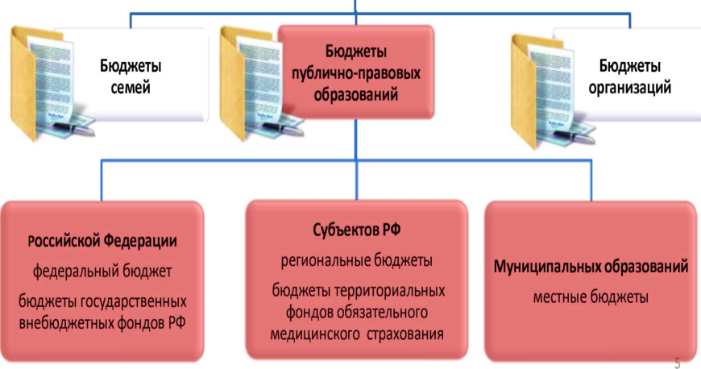
Какие бывают бюджеты
8
Виды бюджетов
Виды бюджетов

Slide 9

9
Кто управляет и распоряжается
бюджетом?
Совет депутатов
МО «МО Камбарский район
Удмуртской Республики»
Глава муниципального
образования
ж
Главные распорядители
бюджетных средств
Администрация МО
«МО Камбарский район
Удмуртской Республики»
Участники
бюджетного
процесса
Участники
бюджетного
процесса
Казенные учреждения
Управление финансов
Администрации МО «МО Камбарский район
Удмуртской Республики»
Главные администраторы
поступлений доходов, источников
финансирования дефицита

Slide 10










Этапы работы с бюджетом
10
Бюджетный процесс – это ежегодное формирование и исполнение бюджета
Утверждение бюджета
Исполнение бюджета в текущем году
Утверждение бюджетной отчетности
Контроль за исполнением бюджета
Составление проекта бюджета
Рассмотрение проекта бюджета

Slide 11




11
Основы составления проекта бюджета района
Бюджетное послание Президента Российской Федерации
Прогноз социально-экономического развития района
Основные направления бюджетной и налоговой политики
Муниципальные программы района
Составление проекта бюджета района

Slide 12

12
Положение о бюджетном процессе в муниципальном образовании
Прогноз социально-экономического развития муниципального образования
Основные направления бюджетной и налоговой политики на 2023-2025 годы
БЮДЖЕТ
БЮДЖЕТ
Муниципальные программы
Реестр расходных обязательств
Документы, на основании которых составляется проект бюджета муниципального образования «Муниципальный округ Камбарский район Удмуртской Республики»

Slide 13

13
На какой срок утверждается проект бюджета муниципального образования «Муниципальный округ Камбарский район Удмуртской Республики»?
Проект бюджета муниципального образования «Муниципальный округ Камбарский район Удмуртской Республики» составляется и утверждается сроком на три года (очередной финансовый год и плановый период);
Кто рассматривает и утверждает
проект бюджета муниципального образования
«Муниципальный округ Камбарский район
Удмуртской Республики»?
Решение о бюджете муниципального образования «Муниципальный округ Камбарский район Удмуртской Республики» на очередной финансовый год и плановый период рассматривается и утверждается Советом депутатов муниципального образования «Муниципальный округ Камбарский район Удмуртской Республики» до начала очередного финансового года

Slide 14
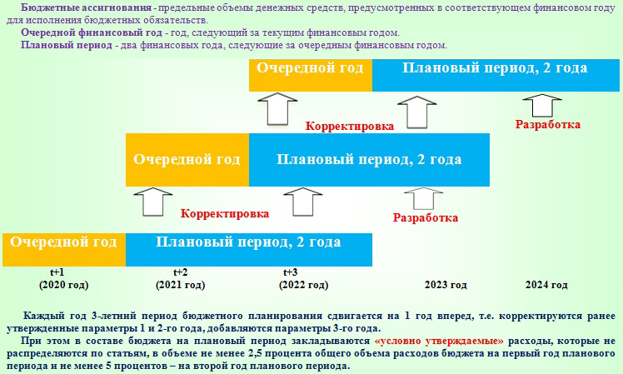
14
ЧТО ОЗНАЧАЕТ ТРЕХЛЕТНИЙ БЮДЖЕТ?
(2023 год)
(2024 год)
(2025 год)
2026 год
2027 год

Slide 15


15
С какого периода проводятся публичные слушания
по проекту бюджета муниципального образования «Муниципальный округ Камбарский район УР»?
Начиная с 2008 года, ежегодно
Порядок проведения публичных слушаний утвержден решением Совета депутатов муниципального образования «Камбарский район» от 27.11.2008г. № 165 п. 1 «Об утверждении Положения о публичных слушаниях на территории муниципального образования «Камбарский район»

Slide 16

16
Как информируются граждане о
проведении публичных слушаний?
Информация о времени и месте проведения публичных
слушаний, а также проект обсуждаемого муниципального
правового акта подлежит опубликованию в средствах
массовой информации и на официальном сайте
Камбарского района htt:www.kamrayon.ru
не позднее, чем за 10 дней
до дня проведения публичных слушаний

Slide 17


17
Кто может принять участие в
публичных слушаниях?
Публичные слушания носят открытый характер, в них
принимают участие представители общественности, работники бюджетных учреждений, отделов Администрации Камбарского района, члены комиссии по
проведению публичных слушаний. Ежегодно в
обсуждении участвует около 50 человек

Slide 18

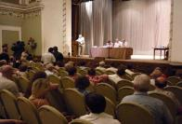

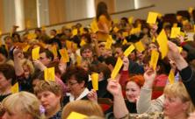
18
Возможности влияния гражданина
на состав бюджета
1
Публичные слушания по проекту бюджета
2
Публичные слушания по отчету об исполнении бюджета
3
Публичные обсуждения целевых программ

Slide 19

19
Гражданин, его участие в бюджетном процессе
Помогает формировать доходную часть бюджета
ГРАЖДАНИН
как налогоплательщик
ГРАЖДАНИН
как получатель социальных гарантий
Получает социальные гарантии – расходная часть бюджета (образование, ЖКХ, культура, физическая культура и спорт, социальные льготы и другие направления социальных гарантий населению)

Slide 20




20
Основные параметры бюджета
ДОХОДЫ
РАСХОДЫ
БЮДЖЕТ
ПРОФИЦИТ
ДЕФИЦИТ
Доходы больше расходов
Расходы больше доходов
Принимается решение как использовать избыточные доходы (например, накапливать резервы, остатки, погашать долг)
Принимается решение как покрывать дефицит (например, использовать имеющиеся накопления, остатки, взять в долг)

Slide 21
21
Доходы бюджета
Налоговые доходы
Поступления от уплаты налогов, установленных Налоговым кодексом Российской Федерации (налог на доходы физических лиц, земельный, налоги на имущество и др.)
Неналоговые доходы
Поступления от уплаты других пошлин и сборов, установленных законодательством Российской Федерации, а также штрафов за нарушение законодательства (плата за негативное воздействие на окружающую среду, доходы от продажи и аренды имущества и др.)
Доходы бюджета
Безвозмездные поступления
Поступления от других бюджетов (межбюджетные трансферты), организаций, граждан (кроме налоговых и неналоговых доходов)

Slide 22
22
Принципы формирования бюджета района
Обеспечение сбалансированности бюджета
Выполнение социальных обязательств
Повышение эффективности бюджетных расходов
Программный бюджет
Открытость и прозрачность

Slide 23

23
В России установлена казначейская система исполнения бюджетов. Основная роль в этом процессе принадлежит Федеральному казначейству, которое обеспечивает соблюдение принципа единства кассы, то есть зачисление всех поступающих доходов и поступлений из источников финансирования дефицита на единый счет бюджета и осуществление всех предусмотренных расходов с этого счета бюджета. Осуществляя бюджетные операции через свои счета, Федеральное казначейство обеспечивает полный учет и контроль каждого этапа исполнения доходов и расходов бюджета.

Slide 24
24
Меры, предпринимаемые местными органами власти по увеличению доходного потенциала
1
Формирование благоприятной деловой среды для реализации инвестиционных проектов
2
Создание благоприятных условий для развития малого и среднего предпринимательства
3
Выявление налогоплательщиков не стоящих на налоговом учете
4
Повышение эффективности управления муниципальным имуществом
5
Отмена неэффективных налоговых льгот, введение моратория на установление новых налоговых льгот(пониженных ставок по налогам)

Slide 25








25
Основные направления бюджетной политики
Обеспечение сбалансированности и повышение устойчивости бюджета, гарантированное исполнение всех социальных обязательств
Формирование благоприятной деловой среды для реализации инвестиционных проектов
Формирование и
продвижение положительного инвестиционного имиджа
муниципального образования
Реализация мероприятий Плана оздоровления муниципальных финансов
Формирование реалистичных планов по доходам и расходам местного бюджета, основанных на объективной оценке ожидаемого исполнения бюджета
в 2022 году и объективного прогноза СЭР
на 2023 год и на плановый период 2024
и 2025 годов
Поэтапное снижение объема муниципального долга, расходов по обслуживанию муниципального долга
Соблюдение обязательств по
заключенным соглашениям о предоставлении межбюджетных трансфертов из бюджета УР
Усиление контроля за эффективностью выполнения утвержденных планов мероприятий («дорожных карт»)
Повышение эффективности управления бюджетными ресурсами

Slide 26





26
Основные направления налоговой политики
Повышение прозрачности системы формирования доходов бюджета
Укрепление доходной базы бюджета за счет наращивания стабильных доходных источников
Содействие вовлечению граждан в предпринимательскую деятельность и сокращение неформальной занятости, в том числе путем перехода граждан на применение налога на профессиональный доход
Повышение качества администрирования доходов бюджета на основе межведомственного взаимодействия исполнительных органов государственной власти УР, органов местного самоуправления , Управления Федеральной налоговой службы по УР
Регламентация процедур контроля, учета и оценки эффективности налоговых льгот на основе
концепции «налоговых расходов», развития механизма и методики оценки их эффективности

Slide 27

Основные показатели социально- экономического
развития в 2021- 2025 годы
27
2021
2022
2023
2024
2025
Отгружено товаров собственного производства по полному кругу производителей
Прибыль прибыльных организаций
Среднемесячная начисленная заработная плата одного работника организации
Среднегодовая численность населения
Уровень зарегистрированной безработицы от трудоспособного населения
Инвестиции в основной капитал за счет всех источников финансирования
Количество малых, микро и средних предприятий, всего
7587 млн.руб.
8968 млн.руб.
8672 млн.руб.
8715 млн.руб.
8854 млн.руб.
37393,0 руб.
41880,0 руб.
44393,0 руб.
46835,0 руб.
49177,0
руб.
- 215,0 млн.руб.
- 143,0 млн.руб.
- 100,0 млн.руб.
-70,0 млн.руб.
- 50,0 млн.руб.
1478,8 млн.руб.
480,4 млн.руб.
460,0 млн.руб.
476,0 млн.руб.
494,0 млн.руб.
16,024 тыс.чел.
16,0 тыс.чел.
15,9 тыс.чел.
15,8 тыс.чел.
15,7 тыс.чел.
2,85%
2,04%
1,96%
1,83%
1,7%
68 единицы
64 единицы
64 единицы
64 единицы
64 единицы

Slide 28
28
Основные параметры бюджета
МО «Муниципальный округ Камбарский район Удмуртской Республики»
тыс.руб.
Наименование параметров | Бюджет 2021г (факт) | Бюджет 2022г (перв. план) | Прогноз 2023г | Прогноз 2024г | Прогноз 2025г
ДОХОДЫ, в том числе: | 717479,8 | 620346,5 | 639557,8 | 730669,7 | 664971,0
Налоговые и неналоговые доходы | 215453,9 | 222786,0 | 248828,7 | 264565,3 | 279457,5
Безвозмездные поступления | 502025,9 | 397560,5 | 390729,1 | 466104,4 | 385513,5
РАСХОДЫ | 718226,0 | 623691,5 | 641664,8 | 735637,7 | 664971,0
Дефицит (-), профицит (+) | -746,2 | -3345,0 | -2107,0 | -4968,0 | 0
Верхний предел муниципального долга на конец соответствующего года | 71094,5 | 69738,7 | 63977,9 | 63926,7 | 58927,7

Slide 29

29
Структура налоговых и неналоговых доходов
бюджета муниципального образования
«Муниципальный округ Камбарский район УР» на 2023 год
6,0%
0,6%
9,0%
2,0%
0,9%
5,5%
6,4%
77,7%
81,6%
5,1%
Налоговые
доходы
231 691,7 тыс.руб.
Неналоговые
доходы
17 137 тыс.руб.
4,7%
Налог на доходы физических лиц
Доходы от использования имущества,
находящегося в муниципальной собственности
Акцизы по подакцизным товарам
Платежи при пользовании природными ресурсами
Налоги на совокупный доход
Доходы от оказания платных услуг (работ) и
компенсации затрат государства
Налоги на имущество
Доходы от продажи материальных и
нематериальных активов
Государственная пошлина
Штрафы, санкции, возмещение ущерба
Налоги, сборы и регулярные платежи
за пользование природными ресурсами
Прочие неналоговые доходы

Slide 30
30
Налоговые и неналоговые доходы в расчёте на 1 жителя Камбарского района
тыс.руб.
2021 | 215 454 | 16 024 | 13,4
2022 | 232 985 | 16 000 | 14,6
2023 | 248 828,7 | 15 900 | 15,6
2024 | 264 565,3 | 15 800 | 16,7
2025 | 279 457,5 | 15 700 | 17,8

Slide 31
31
Межбюджетные трансферты (безвозмездные поступления)
Межбюджетные трансферты (безвозмездные поступления) - это средства одного бюджета бюджетной системы РФ, перечисляемые другому бюджету бюджетной системы РФ.
Формы межбюджетных трансфертов
Дотации - межбюджетные трансферты, предоставляемые на безвозмездной и безвозвратной основе без установления направлений и (или) условий их использования
Субвенция - бюджетные средства, предоставляемые бюджету другого уровня бюджетной системы РФ на безвозмездной и безвозвратной основах на осуществление определенных целевых расходов, возникающих при выполнении полномочий РФ, переданных для осуществления органам государственной власти другого уровня бюджетной системы РФ.
Субсидия - бюджетные средства, предоставляемые бюджету другого уровня бюджетной системы РФ, в целях софинансирования расходных обязательств, возникающих при выполнении полномочий органов местного самоуправления по вопросам местного значения

Slide 32
32
Безвозмездные поступления в бюджет МО «Муниципальный округ Камбарский район УР»
Наименование межбюджетного трансферта | Утверждено решением о бюджете на 2022 год | Уточненный план на 01.10.2022 | Бюджет
 |  |  | 2023 год | 2024 год | 2025 год
Безвозмездные поступления, всего | 397560,5 | 522852,0 | 390729,1 | 466104,4 | 385513,5
Дотации | 52319,8 | 59971,0 | 52319,8 | 52319,8 | 52319,8
Субвенции | 225673,7 | 268204,0 | 284231,7 | 289297,7 | 289367,1
Субсидии | 119567,0 | 108667,0 | 54177,6 | 124486,9 | 43826,6
Межбюджетные трансферты | 0 | 85728,0 | 0 | 0 | 0
Прочие безвозмездные поступления | 0 | 282,0 | 0 | 0 | 0
тыс.рублей

Slide 33
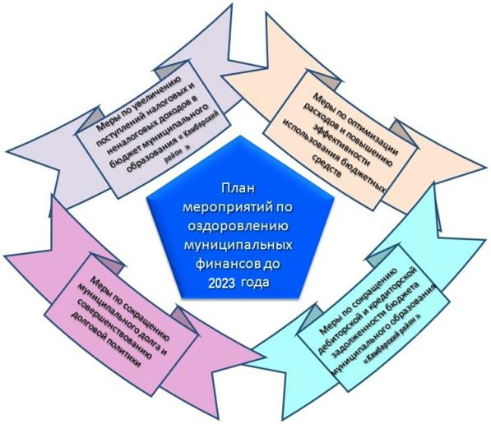
33
  Основные мероприятия по повышению доходов
Основной задачей в 2023-2025 годах остается обеспечение доходов бюджета муниципального образования «Муниципальный округ Камбарский район Удмуртской Республики». Администрацией Камбарского района разработан План мероприятий по росту доходов бюджета, оптимизации расходов бюджета и сокращения муниципального долга в целях оздоровления муниципальных финансов на период до 2025 года.

Slide 34


34
Основные мероприятия
по мобилизации доходов бюджета
Работа с организациями, выплачивающими заработную плату работникам ниже прожиточного минимума и использующими «конвертные» зарплатные схемы
Организация работы с владельцами квартир, сдающими жильё в аренду и уклоняющимися от декларирования доходов от сдачи жилья в аренду
Работа с администраторами доходов бюджета района, направленная на повышение качества администрирования доходных источников, повышение уровня ответственности за выполнение прогнозных показателей, снижение недоимки по администрируемым платежам
Работа муниципальной межведомственной комиссии по работе с владельцами вновь возведенных (реконструированных) строений, помещений и сооружений, уклоняющимися от регистрации принадлежащего им недвижимого имущества.
Организация работы по информированию граждан о сроках уплаты налогов
Проведение мероприятий, направленных на снижение недоимки по налоговым платежам

Slide 35

Направления расходов в 2023 году по отраслям
35
тыс.руб.
% в структуре
Общегосударственные вопросы
Национальная оборона
Национальная безопасность и правоохранительная деятельность
Национальная экономика
Жилищно - коммунальное хозяйство
150402,9
23,4
988,1
0,1
955,2
0,1
22948,9
3,6
56412,4
8,8
Охрана окружающей среды
0
0

Slide 36

36
Направления расходов в 2023 году по отраслям
тыс.руб.
% в структуре
Образование
Культура
Социальная политика
Физическая культура и спорт
Обслуживание муниципального долга
364214,8
56,7
39543,1
6,2
6132,4
1,0
0
0
67,0
0,1

Slide 37
37
Расходы бюджета МО «Муниципальный округ Камбарский район УР» по разделам, подразделам бюджетной классификации
Тыс.рублей
Код | Наименование | 2023 год | 2024 год | 2025 год
0100 | Общегосударственные вопросы | 150402,9 | 128691,6 | 137536,1
0102 | Функционирование высшего должностного лица субъекта Российской Федерации и муниципального образования | 1847,5 | 1858,6 | 1858,6
0103 | Функционирование законодательных (представительных) органов государственной власти и представительных органов муниципальных образований | 1294,0 | 1398,6 | 1398,6
0104 | Функционирование Правительства Российской Федерации, высших исполнительных органов государственной власти субъектов Российской Федерации, местных администраций | 39380,9 | 45071,4 | 45198,6
0105 | Судебная система | 7,3 | 4,6 | 24,1
0106 | Обеспечение деятельности финансовых, налоговых и таможенных органов и органов финансового (финансово-бюджетного) надзора | 6550,6 | 7024,9 | 7024,9
0111 | Резервные фонды | 0 | 0 | 0
0113 | Другие общегосударственные вопросы | 101322,6 | 73333,5 | 82031,3
0200 | Национальная оборона | 988,1 | 1078,8 | 1116,0

Slide 38
38
Расходы бюджета МО «Муниципальный округ Камбарский район УР» по разделам, подразделам бюджетной классификации
Тыс.рублей
Код | Наименование | 2023 год | 2024 год | 2025 год
0203 | Мобилизационная и вневойсковая подготовка | 988,1 | 1023,7 | 1060,9
0204 | Мобилизационная подготовка экономики | 0 | 55,1 | 55,1
0300 | Национальная безопасность и правоохранительная деятельность | 955,2 | 2460,5 | 2494,6
0309 | Гражданская оборона | 0 | 128,0 | 128,0
0310 | Защита населения и территории от чрезвычайных ситуаций природного и техногенного характера, гражданская оборона | 955,2 | 2299,5 | 2333,6
0314 | Другие вопросы в области национальной безопасности и правоохранительной деятельности | 0 | 33,0 | 33,0
0400 | Национальная экономика | 22948,9 | 56954,5 | 57781,7
0405 | Сельское хозяйство и рыболовство | 0 | 5,0 | 5,0
0409 | Дорожное хозяйство | 22948,9 | 56853,2 | 57680,4
0412 | Другие вопросы в области национальной экономики | 0 | 96,3 | 96,3
0500 | Жилищно-коммунальное хозяйство | 56412,4 | 97744,9 | 17208,0
0501 | Жилищное хозяйство | 43183,4 | 83349,3 | 2812,4
0502 | Коммунальное хозяйство | 967,7 | 130,8 | 130,8

Slide 39
39
Расходы бюджета МО «Муниципальный округ Камбарский район УР» по разделам, подразделам бюджетной классификации
Тыс.рублей
Код | Наименование | 2023 год | 2024 год | 2025 год
0503 | Благоустройство | 12149,5 | 14153,0 | 14153,0
0505 | Другие вопросы в области жилищно-коммунального хозяйства | 111,8 | 111,8 | 111,8
0600 | Охрана окружающей среды | 0 | 5,0 | 5,0
0603 | Охрана объектов растительного и животного мира и среды их обитания | 0 | 5,0 | 5,0
0700 | Образование | 364214,8 | 396991,6 | 397120,4
0701 | Дошкольное образование | 113567,9 | 129911,4 | 129911,7
0702 | Общее образование | 216935,2 | 230412,9 | 230537,8
0703 | Дополнительное образование детей | 32414,4 | 35074,7 | 35078,3
0705 | Профессиональная подготовка, переподготовка и повышение квалификации | 0 | 100,0 | 100,0
0707 | Молодежная политика | 1297,3 | 1492,6 | 1492,6
0800 | Культура и кинематография | 39543,1 | 45046,4 | 45041,9
0801 | Культура | 39543,1 | 44709,4 | 44704,9
0804 | Другие вопросы в области культуры, кинематографии | 0 | 337,0 | 337,0
1000 | Социальная политика | 6132,4 | 6170,3 | 6174,3
1001 | Пенсионное обеспечение | 1372,5 | 1372,5 | 1372,5
1003 | Социальное обеспечение населения | 1494,7 | 1509,7 | 1509,7

Slide 40
40
Расходы бюджета МО «Муниципальный округ Камбарский район УР» по разделам, подразделам бюджетной классификации
Тыс.рублей
Код | Наименование | 2023 год | 2024год | 2025 год
1004 | Охрана семьи и детства | 3265,2 | 3263,1 | 3267,1
1006 | Другие вопросы в области социальной политики | 0 | 25,0 | 25,0
1100 | Физическая культура и спорт | 0 | 430,0 | 430,0
1101 | Физическая культура | 0 | 425,0 | 425,0
1105 | Другие вопросы в области физической культуры и спорта | 0 | 5,0 | 5,0
1300 | Обслуживание государственного и муниципального долга | 67,0 | 64,0 | 63,0
1301 | Обслуживание государственного внутреннего и муниципального долга | 67,0 | 64,0 | 63,0
 | ВСЕГО РАСХОДОВ | 641664,8 | 735637,7 | 664971,0

Slide 41

41
Расходы в расчёте на 1 жителя Камбарского района
тыс.руб.
2021 | 728 226,0 | 16 024 | 44,8
2022 | 826 026,0 | 16 000 | 51,6
2023 | 641 664,8 | 15 900 | 40,4
2024 | 735 637,7 | 15 800 | 46,6
2025 | 664 971,0 | 15 700 | 42,4

Slide 42

42
Что такое муниципальные программы?
Муниципальная программа- это документ определяющий:
цели и задачи в определенной сфере
способы их достижения
объемы используемых финансовых ресурсов
1.
вытекают из прогноза социально- экономического развития и являются инструментом достижения его целей
2.
объединяют все инструменты бюджетной политики по достижению цели
3.
состоят из подпрограмм
4.
реализуются ответственными исполнителями с участием соисполнителей, которые отвечают за свои подпрограммы
Цели и задачи
Разработка программы
Утверждение программы
Утверждение бюджета
Мониторинг программы
Корректировка
Оценка результатов

Slide 43
43
Динамика программных расходов в 2019- 2023 годах
тыс.рублей
676 996,9 (94,3%)
600 856,5 (91,6%)
764 572,7 (97,4%)
585 969,2 (88,4%)
595 348,1 (92,8%
2019 год
2020 год
2021 год
2022 год
2023 год

Slide 44
44
«Программная» структура расходов
бюджета на 2023 год
Показатель | План на 2022 год, тыс. руб. | Доля, % | План на 2023 год, тыс. руб. | Доля, % | Темп роста, %
РАСХОДЫ, в т.ч.: | 784 736,4 | 100 | 641 664,8 | 100 | 81,8
Расходы на муниципальные программы социальной направленности | 441 648,2 | 56,2 | 415 024,3 | 64,7 | 94,0
Расходы на муниципальные программы в отраслях национальной экономики | 216 534,5 | 27,6 | 81 547,3 | 12,7 | 37,7
Расходы на муниципальные программы на обеспечение реализации отдельных функций ОМСУ | 106 390,0 | 13,6 | 98 776,5 | 15,4 | 92,8
Непрограммные расходы | 20 163,7 | 2,6 | 46 316,7 | 7,2 | 229,7

Slide 45


45
Муниципальная программа
«Развитие образования и воспитание»
Цель: Организация предоставления, повышение качества
и доступности дошкольного, общего, дополнительного
образования детей на территории Камбарского района,
создание условий для успешной социализации и
самореализации детей и подростков
Общий объем расходов по программе
2023 год | 2024 год | 2025 год
356214,6 | 388874,2 | 388999,6
Основные направления в 2023 году
Развитие дошкольного образования
114 114,2 тыс.руб.
Развитие общего образования
216 935,2 тыс.руб.
Развитие дополнительного образования детей
21 757,2 тыс.руб.
Управление системой образования Камбарского района
3 408,0 тыс.руб.

Slide 46

46
Муниципальная программа «Развитие физической культуры и спорта в МО «Камбарский район»
Цель: Создание условий для формирования
здорового образа жизни населения
МО «МО Камбарский район УР», обеспечение охраны здоровья
Общий объем расходов по программе
2023 год | 2024 год | 2025 год
0 | 430 | 430
Основные направления в 2023 году
Создание условий для развития физической культуры и спорта
0 тыс.руб.

Slide 47



Муниципальная программа «Развитие культуры Камбарского района»
47
Цель: Создание условий, обеспечивающих равный доступ населения Камбарского района к культурным ценностям и услугам, формирование благоприятной среды для творческой самореализации граждан в рамках решения вопросов местного значения
Общий объем расходов по программе
2023 год | 2024 год | 2025 год
52350,0 | 58602,0 | 58605,9
Основные направления в 2023 году
Развитие библиотечного дела
6 916,1 тыс.руб.
Организация досуга, предоставление услуг организаций культуры, развитие местного народного творчества
30 039,0 тыс.руб.
Развитие музейного дела
2 588,0 тыс.руб.
Создание условий для реализации муниципальной программы «Развитие культуры Камбарского района»
2 149,7 тыс.руб.
Развитие дополнительного образования детей
10 657,2 тыс.руб.
Развитие туризма
0 тыс.руб.

Slide 48

Муниципальная программа «Социальная поддержка населения»
48
Цель: укрепление и развитие института семьи, создание условий для повышения уровня и качества жизни социально-незащищенных слоев населения, социальная поддержка граждан по оплате за жилое помещение и коммунальные услуги
Общий объем расходов по программе
2023 год | 2024 год | 2025 год
5162,4 | 5198,8 | 5202,8
Основные направления в 2023 году
Социальная поддержка семьи и детей
3 637,9 тыс.руб.
Социальная поддержка старшего поколения
1 524,5 тыс.руб.

Slide 49



49
Переданные государственные полномочия в области социальной политики
Социальная поддержка многодетных семей (бесплатное питание для обучающихся общеобразовательных организаций)
.
98,3 %
2023 год- 2 550,8 тыс.руб.
2024 год- 2 542,2 тыс.руб.
2025 год- 2 546,2 тыс.руб.
Создание и организация деятельности комиссии по делам несовершеннолетних и защите их прав
1,7 %
2023 год- 428,3 тыс.руб.
2024 год- 428,3 тыс.руб.
2025 год- 428,3 тыс.руб.

Slide 50
50
Сведения о мерах социальной поддержки отдельных целевых групп в 2023 году
Наименование | Количество, чел. | Сумма, тыс.руб.
Компенсация части родительской платы за содержание ребенка в детских садах | На первого ребенка(20%) – 25 На второго ребенка(50%) - 68 На третьего и посл.детей (70%)-40 | 365,4
Доплата к пенсии муниципальных служащих | 41 | 1372,5
Поддержка многодетных семей (бесплатное питание для обучающихся общеобразовательных организаций) | 286 | 2550,8
Денежная компенсация расходов по оплате жилых помещений и коммунальных услуг специалистам, проживающим и работающим в сельской местности | 248 | 5839,6

Slide 51

51
Муниципальная программа «Создание условий для устойчивого экономического развития»
Цель: обеспечение устойчивого экономического развития района, повышение доходов и обеспечение занятости населения
Общий объем расходов по программе
2023 год | 2024 год | 2025 год
0 | 11,5 | 11,5
Основные направления в 2023 году
Развитие сельского хозяйства и
расширение рынка сельскохозяйственной
продукции
0 тыс.руб.
Создание благоприятных условий для развития малого и среднего предпринимательства
0 тыс.руб.

Slide 52

52
Муниципальная программа «Безопасность»
Цель: минимизация социального и экономического ущерба, наносимого населению, экономике и природной среде от чрезвычайных ситуаций природного и техногенного характера, пожаров и происшествий на водных объектах, обеспечение безопасности граждан на территории муниципального образования «МО Камбарский район УР», обеспечение позитивного социального самочувствия граждан, основанного на ценностях общегражданского патриотизма и солидарности, через создание условий для реализации этнокультурных и языковых потребностей каждого и поддержание межнациональной стабильности в муниципальном образовании «МО Камбарский район УР».
Общий объем расходов по программе
2023 год | 2024 год | 2045 год
955,2 | 2450,5 | 2484,6
Основные направления в 2023 году
Предупреждение и ликвидация последствий чрезвычайных ситуаций, реализация мер пожарной безопасности
Гармонизация межэтнических и межкультурных отношений, профилактика экстремизма и развитие толерантности
955,2 тыс.руб.
0 тыс.руб.
Развитие и внедрение АПК «Безопасный город»
0 тыс.руб.

Slide 53

53
Муниципальная программа «Муниципальное хозяйство»
Цель: Развитие муниципального хозяйства и территории в целях обеспечения комфортных условий проживания для граждан в настоящем и будущем
Общий объем расходов по программе
2023 год | 2024 год | 2025 год
80560,7 | 155677,9 | 75968,3
Основные направления в 2023 году
Содержание и развитие жилищного хозяйства
43 183,3 тыс.руб.
Содержание и развитие коммунальной инфраструктуры
2 310,4 тыс.руб.
Благоустройство и охрана окружающей среды
12 118,0 тыс.руб.
Развитие транспортной системы
22 948,9 тыс.руб.
Территориальное развитие
0 тыс.руб.

Slide 54
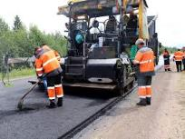
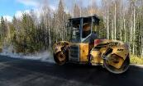
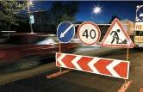
54
Объем бюджетных ассигнований дорожного фонда МО
«Муниципальный округ Камбарский район УР » на 2023 год
№ | Наименование | Сумма, тыс.руб.
 | Источники образования
1. | Доходы от уплаты акцизов на автомобильный бензин, прямогонный бензин, дизельное топливо, моторные масла для дизельных и (или) карбюраторных (инжекторных) двигателей | 20859,7
2. | Субсидии на содержание автомобильных дорог местного значения и искусственных сооружений на них, по которым проходят маршруты школьных автобусов | 2089,2
 | Всего доходов | 22948,9
 | Расходы
1. | Капитальный ремонт, ремонт и содержание автомобильных дорог общего пользования местного значения | 20859,7
2. | Осуществление дорожной деятельности в отношении автомобильных дорог местного значения, по которым проходят маршруты школьных автобусов | 2089,2
 | Всего расходов | 22948,9

Slide 55



Муниципальная программа «Энергосбережение
и повышение энергетической эффективности»
55
Цель: Улучшение условий и качества жизни населения муниципального образования, повышение энергетической эффективности экономики и бюджетной сферы муниципального образования за счет рационального использования энергетических ресурсов при их производстве, передаче и потреблении и обеспечения условий повышения энергетической эффективности
Общий объем расходов по программе
2023 год | 2024 год | 2025 год
0 | 89,8 | 89,8
Основные направления в 2023 году
Реализация мероприятий по энергосбережению и повышению энергетической эффективности
0 тыс.руб.

Slide 56




Муниципальная программа «Муниципальное управление»
56
Цель: Совершенствование и оптимизация системы муниципального управления в муниципальном образовании «Камбарский район»
Повышение эффективности и информационной прозрачности деятельности органов местного самоуправления муниципального образования «МО Камбарский район УР»
Общий объем расходов по программе
2023 год | 2024 год | 2025 год
98776,4 | 110053,4 | 110229,6
Основные направления в 2023 году
Организация муниципального управления
91208,7 тыс.руб.
Управление муниципальными финансами
5657,4 тыс.руб.
Повышение эффективности расходов бюджета МО «Камбарский район»
0 тыс.руб.
Управление муниципальным имуществом и земельными ресурсами
0 тыс.руб.
Создание условий для государственной регистрации
актов гражданского состояния
1438,4 тыс.руб.
Архивное дело
471,9 тыс.руб.

Slide 57


57
Муниципальная программа «Реализация молодежной политики»
Цель: создание условий и возможностей для успешной социализации и эффективной самореализации детей и молодежи Камбарского района, развитие их потенциала в интересах общества и государства
Общий объем расходов по программе
2023 год | 2024 год | 2025 год
1297,3 | 1398,4 | 1398,4
Основные направления в 2023 году
Реализация мероприятий в области молодежной политики
1297,3 тыс.руб.

Slide 58

58
Муниципальная программа «Комплексные меры
противодействия немедицинскому потреблению
наркотических средств и их незаконному обороту»
Цель: создание условий для приостановления роста злоупотребления наркотиками и их незаконного оборота, поэтапного сокращения распространения наркомании и связанных с ней преступности, правонарушений и других негативных социальных последствий до уровня минимальной опасности для общества.
Общий объем расходов по программе
2023 год | 2024 год | 2025 год
0 | 51,4 | 51,4
Основные направления в 2023 году
Проведение целенаправленной работы в области профилактики наркомании, алкоголизма, табакокурения, распространения ВИЧ-инфекции, туберкулеза и вирусного гепатита В и С среди подростков и молодежи
0 тыс.руб.

Slide 59


59
Муниципальная программа «Улучшение условий охраны труда в муниципальном образовании «Камбарский район»»
Цель: сохранение жизни и здоровья человека в процессе труда, профилактика профессиональных заболеваний, предупреждение производственного травматизма, привлечение руководителей организаций, учреждений, предприятий всех форм собственности к эффективной деятельности в области охраны труда
Общий объем расходов по программе
2023 год | 2024 год | 2025 год
0 | 30,0 | 30,0
Основные направления в 2023 году
Мотивационные основы управления охраной труда
0 тыс.руб.

Slide 60

60
Муниципальная программа «Укрепление общественного здоровья в муниципальном образовании «Камбарский район»»
Цель: сохранение жизни и укрепление здоровья всех категорий населения муниципального образования «МО Камбарский район УР».
Общий объем расходов по программе
2023 год | 2024 год | 2025 год
0 | 0 | 0
Основные направления в 2023 году
0 тыс.руб.

Slide 61

61
Муниципальная программа «Профилактика правонарушений в муниципальном образовании «Камбарский район»»
Цель: повышение уровня общественной и личной безопасности граждан на территории муниципального образования «МО Камбарский районУР».
Общий объем расходов по программе
2023 год | 2024 год | 2025 год
0 | 30,0 | 30,0
Основные направления в 2023 году
Профилактика правонарушений
0 тыс.руб.

Slide 62



62
Муниципальная программа «Формирование современной городской среды на территории муниципального образования «Муниципальный округ Камбарский район Удмуртской Республики»
Цель: повышение комфорта, функциональности, безопасности и эстетики общественного пространства на территории муниципального образования «МО Камбарский районУР».
Общий объем расходов по программе
2023 год | 2024 год | 2025 год
31,5 | 35,0 | 35,0
Основные направления в 2023 году
Расходы на поддержку муниципальной программы современной городской среды
31,5 тыс.руб.

Slide 63
63
Источники финансирования дефицита бюджета
В процессе принятия и исполнения бюджета района большое значение приобретает сбалансированность доходов и расходов. Если доходы превышают расходы, то возникает профицит. Но чаще всего расходы превышают доходы. В таком случае возникает дефицит.
Источниками финансирования дефицита бюджета района
муниципальные займы, осуществляемые путем выпуска муниципальных ценных бумаг от имени муниципального образования
бюджетные кредиты, полученные от бюджетов других уровней бюджетной системы РФ
кредиты,
полученные от кредитных организаций
изменение остатков средств на счетах по учету средств местного бюджета
муниципальный долг,
то есть совокупность долговых обязательств муниципального образования

Slide 64


64
Что такое муниципальный долг?
Муниципальный долг - обязательства, возникающие из государственных или муниципальных заимствований, гарантий по обязательствам третьих лиц, другие обязательства в соответствии с видами долговых обязательств, установленными настоящим Кодексом, принятые на себя Российской Федерацией, субъектом Российской Федерации или муниципальным образованием.
ст. 6, Бюджетный кодекс Российской Федерации

Slide 65



Объем муниципального долга бюджета МО «Муниципальный округ Камбарский район Удмуртской Республики»
65
Верхний предел муниципального долга
Бюджетные кредиты
69 738,7 тыс.руб.
На 01.01.2023г.
63 977.9 тыс.руб.
На 01.01.2024г.
63 926,7 тыс.руб.
На 01.01.2025г.
58 927.7 тыс.руб.
На 01.01.2026г.

Slide 66
66
Контактная информация
Заместитель главы Администрации по экономике и финансам –
начальник управления финансов Администрации муниципального образования «Муниципальный округ Камбарский район
Удмуртской Республики»
Аксянова Нина Николаевна
Телефон: (34153) 3-14-12
Е-mail: ufminfin@udm.net

